Slide 2
Opération globales
1 logo 150 ans dédié
1 kit com disponible
1 template – en ligne et téléchargeable
1 plaquette de présentation globale – en ligne et téléchargeable
1 affiche évènement à venir… !
https://www.sfpnet.fr/communication-sfp

Slide 3
Site internet anniversaire
4 prestataires en compétition – appel d’offre - 2 couples de freelances – tandem DA + dev. - 2 agences - 1 enveloppe budget respecté – environ 15K

Slide 4
Site internet anniversaire
1 agence retenue : 6lab https://www.agence-web-paris.com
Projet sur le long terme – 5 mois - démarrage du projet fin juin 2022 – premier workshop au siège - étude et recueil des besoins

Slide 5
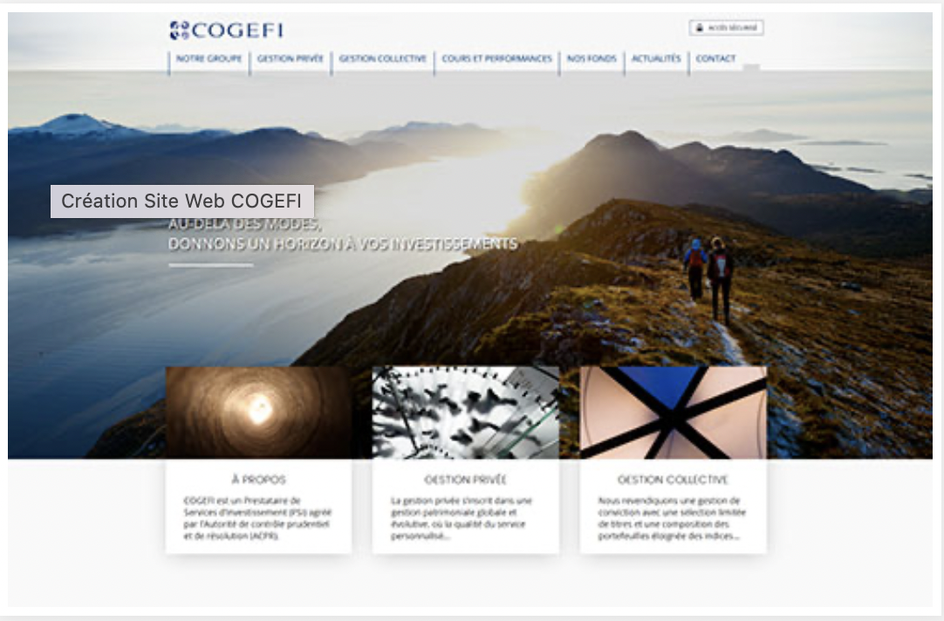
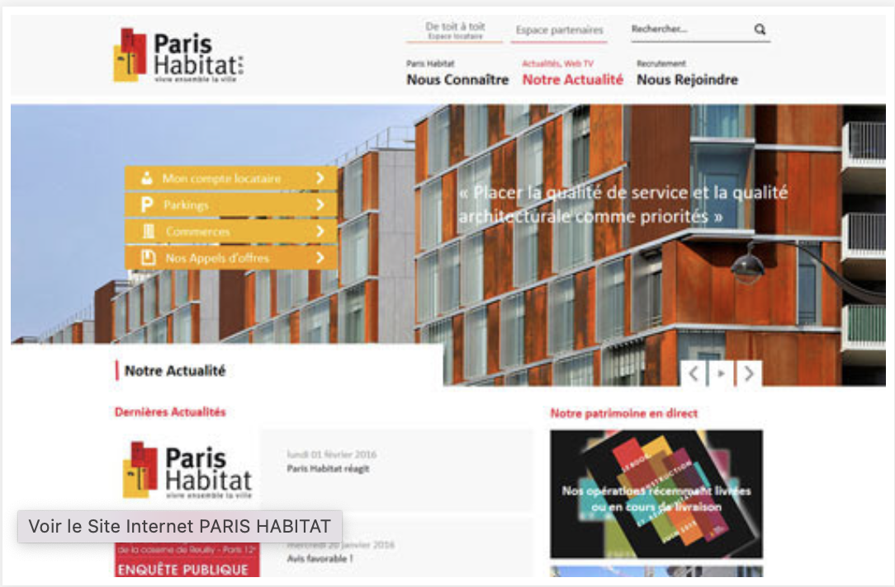
Site internet anniversaire
Exemples de travaux digitaux

Slide 6
Réalisation de vidéos promotionnelles
Réunion du comité local et étude des besoins
Définitions de 4 supports vidéos - 1 vidéo historique – format long - 1 vidéo de présentation de la SFP – format court - 1 vidéo de retour sur les temps forts anniversaire – format court - 1 vidéo de remerciements à tous nos adhérents

Slide 7
Réalisation de vidéos promotionnelles
Choix du réalisateur : Pierre De Parscau https://images.cnrs.fr/photographe-realisateur/pierre-de-parscau 1 vidéaste habitué du format scientifique Travail régulier avec le CNRS ou autres organismes scientifiques
1 avantage : échange d’images scientifiques – interlaboratoires Partage facile – images « déjà » tournées par Pierre

Slide 8
Réalisation de vidéos promotionnelles
Planning de tournage - tournage de la remise des prix du 9-10 juin 2022 - tournage lors de la JMC 2022 – Lyon - colloques scientifiques - sessions posters - journées conviviales - etc… Programme à venir – contact Alfonso - tournage d’interviews – anciens/actuels présidents + historiens

Slide 9
Réalisation de vidéos promotionnelles
Exemple de vidéos

Slide 10
Frise chronologique & iconographie
Recherches et rédaction des premières dates clefs exemples :
1867 Dans les locaux de l’ENS, on cause physique et on se réunit entre chercheurs. Auguste Bertin Accueille les scientifiques. Naît alors l’initiative de créer la SFP.
1871-72 Faible soutien gouvernemental – manque de ressource et pas d’accès aux ressources biblio - Création bibliothèque circulante par D’Almeida

Slide 11
Frise chronologique & iconographie
Choix d’une illustratrice en freelance pour concevoir une banque d’images spécifiquement dédiées
Alice Le Barillier https://www.alicelebarillier.com

Slide 12
Frise chronologique & iconographie

Slide 13
Frise chronologique & iconographie

Slide 14
Livre 150 ans
Projet piloté par un comité éditorial – contact Agnès Henri
Maquettes de présentations – 2 formats envisagés - portait ou carré

Slide 15
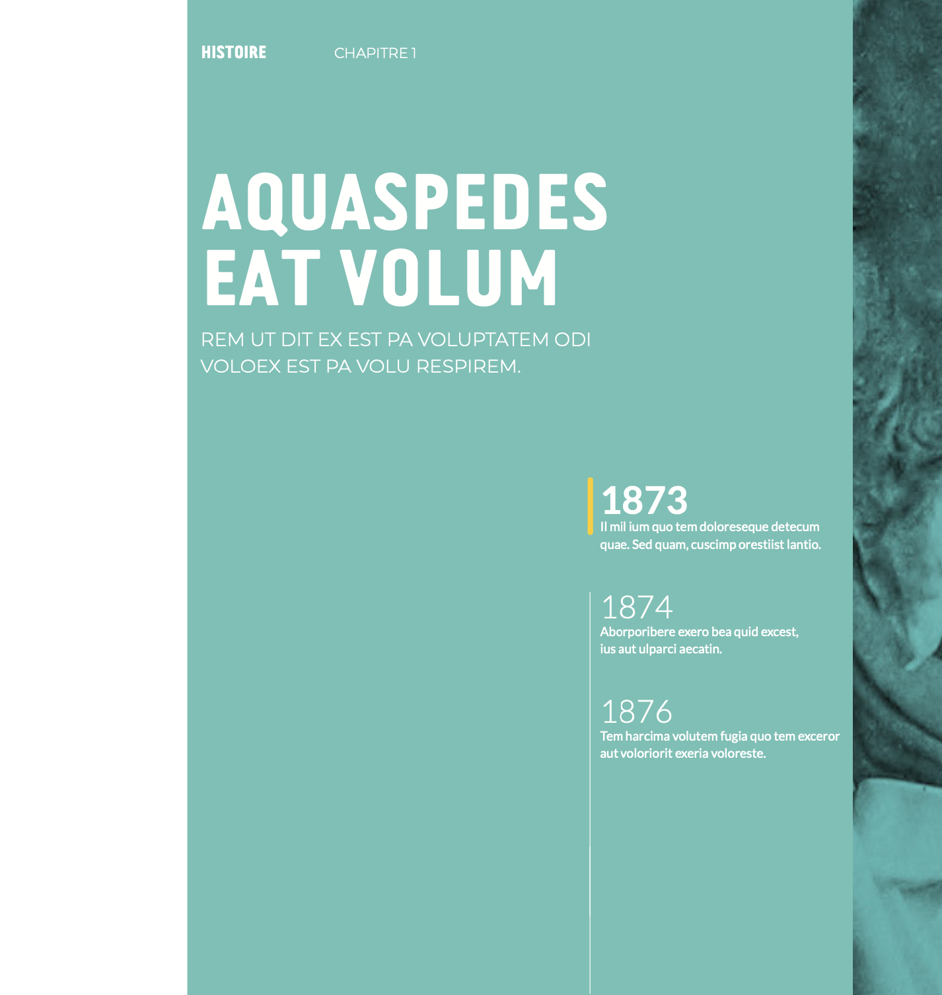
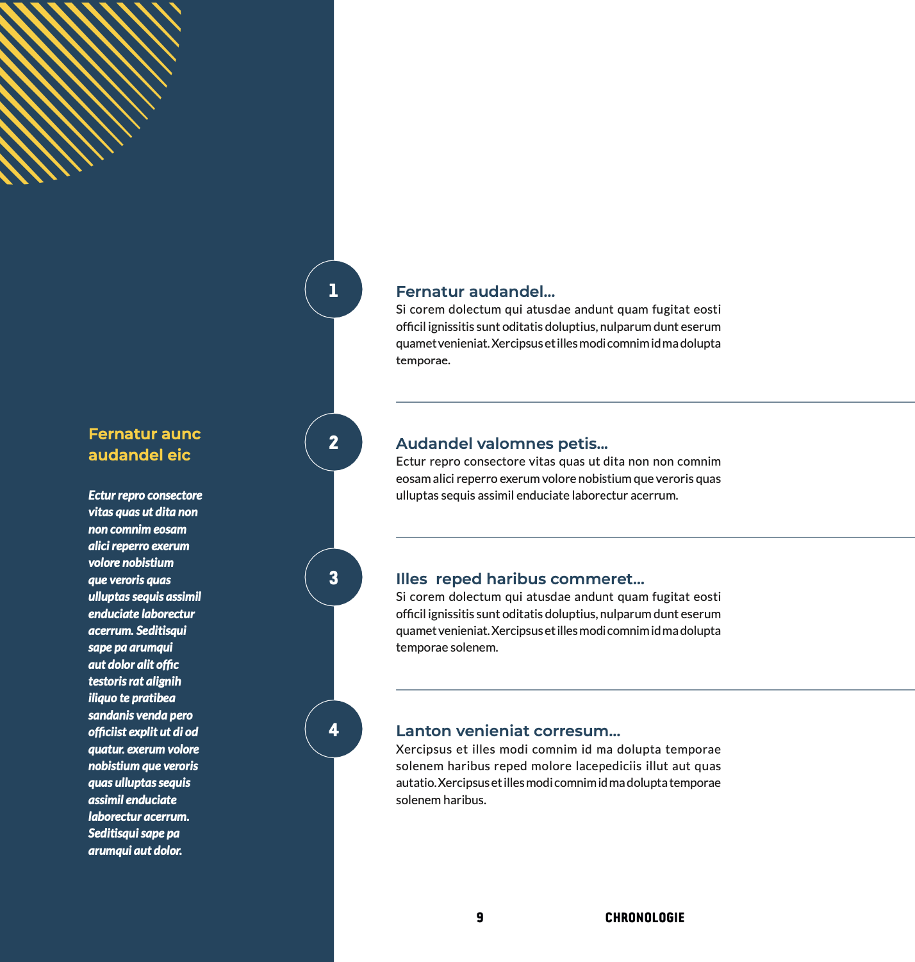
Livre 150 ans

Slide 16
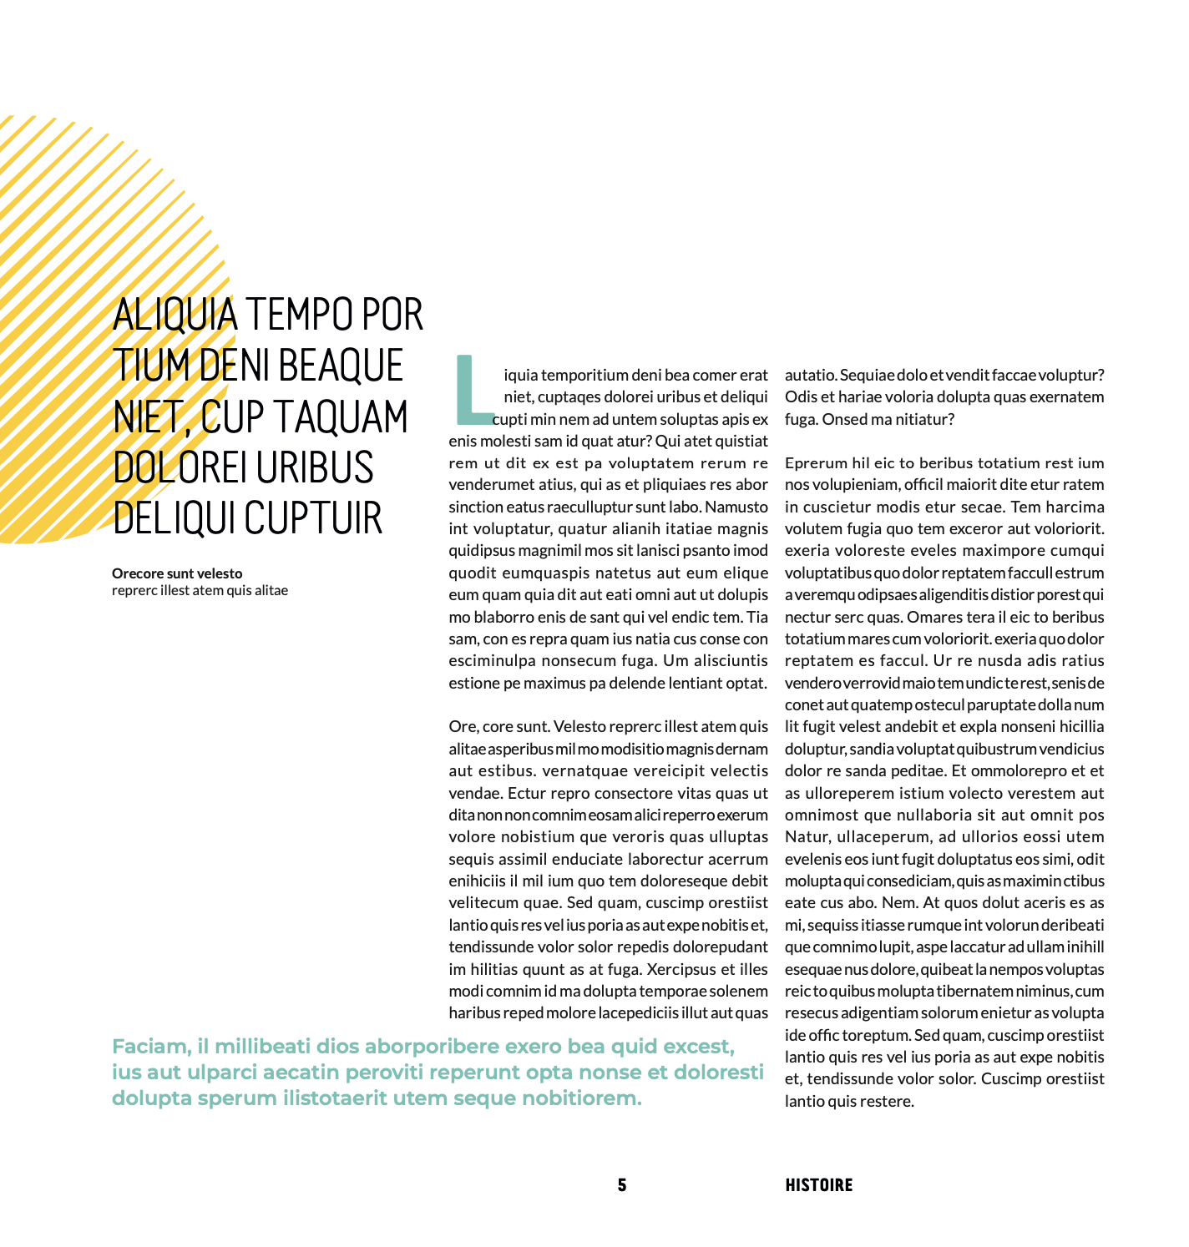
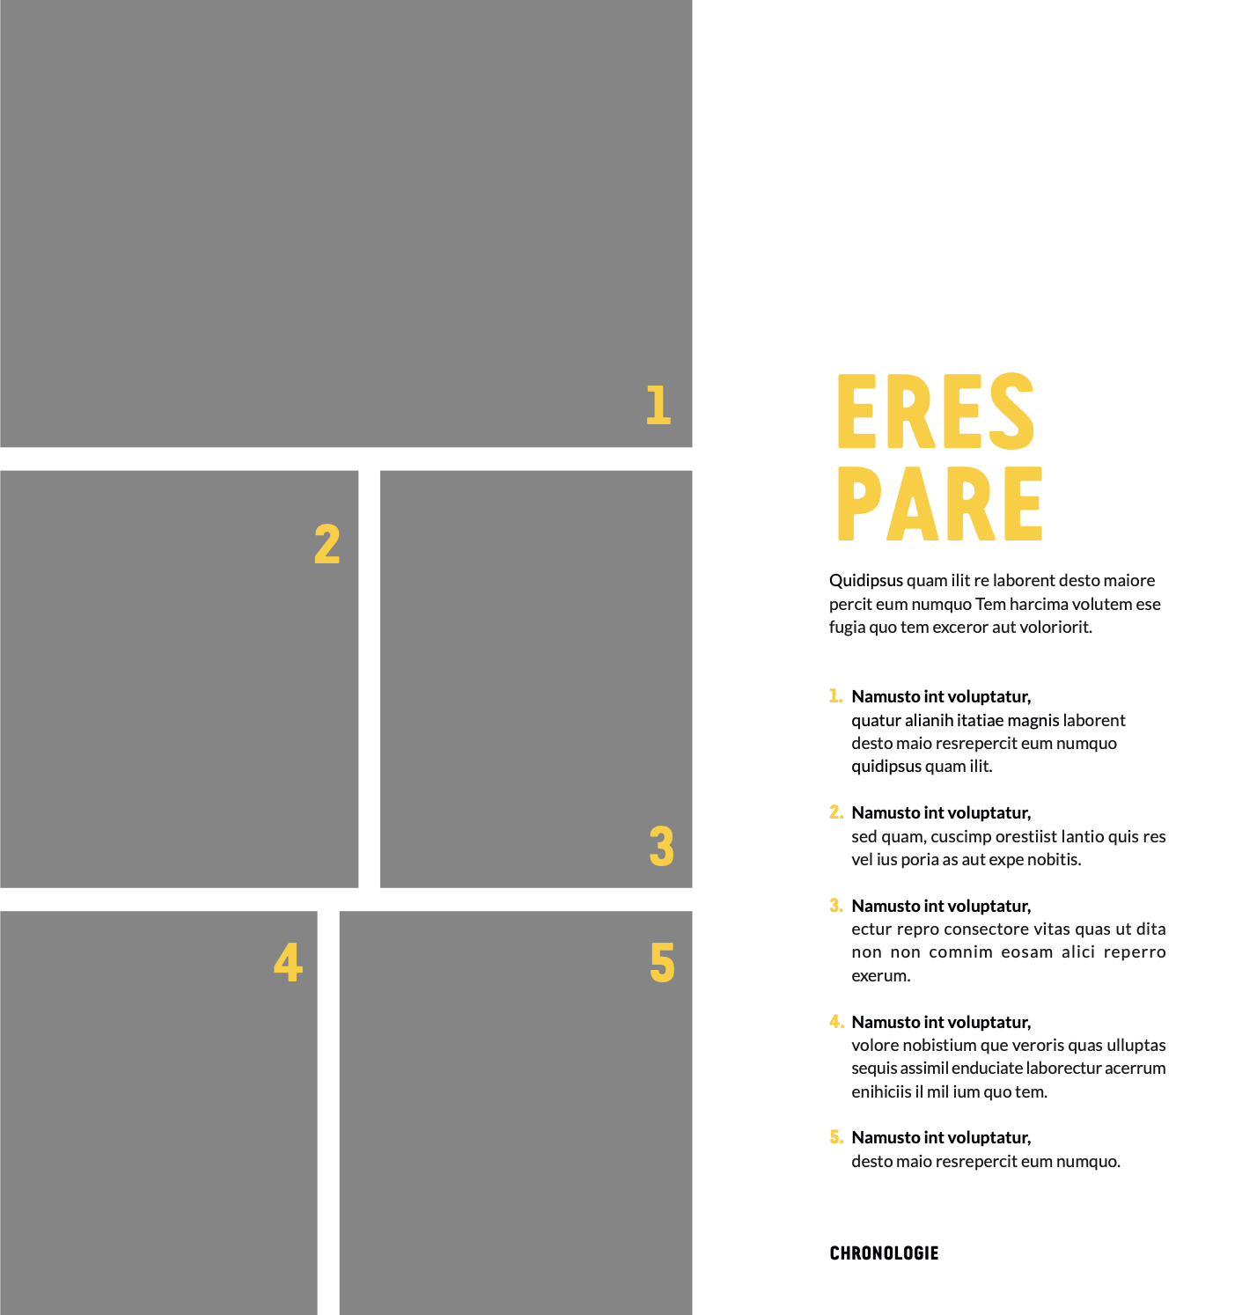
Livre 150 ans

Slide 17
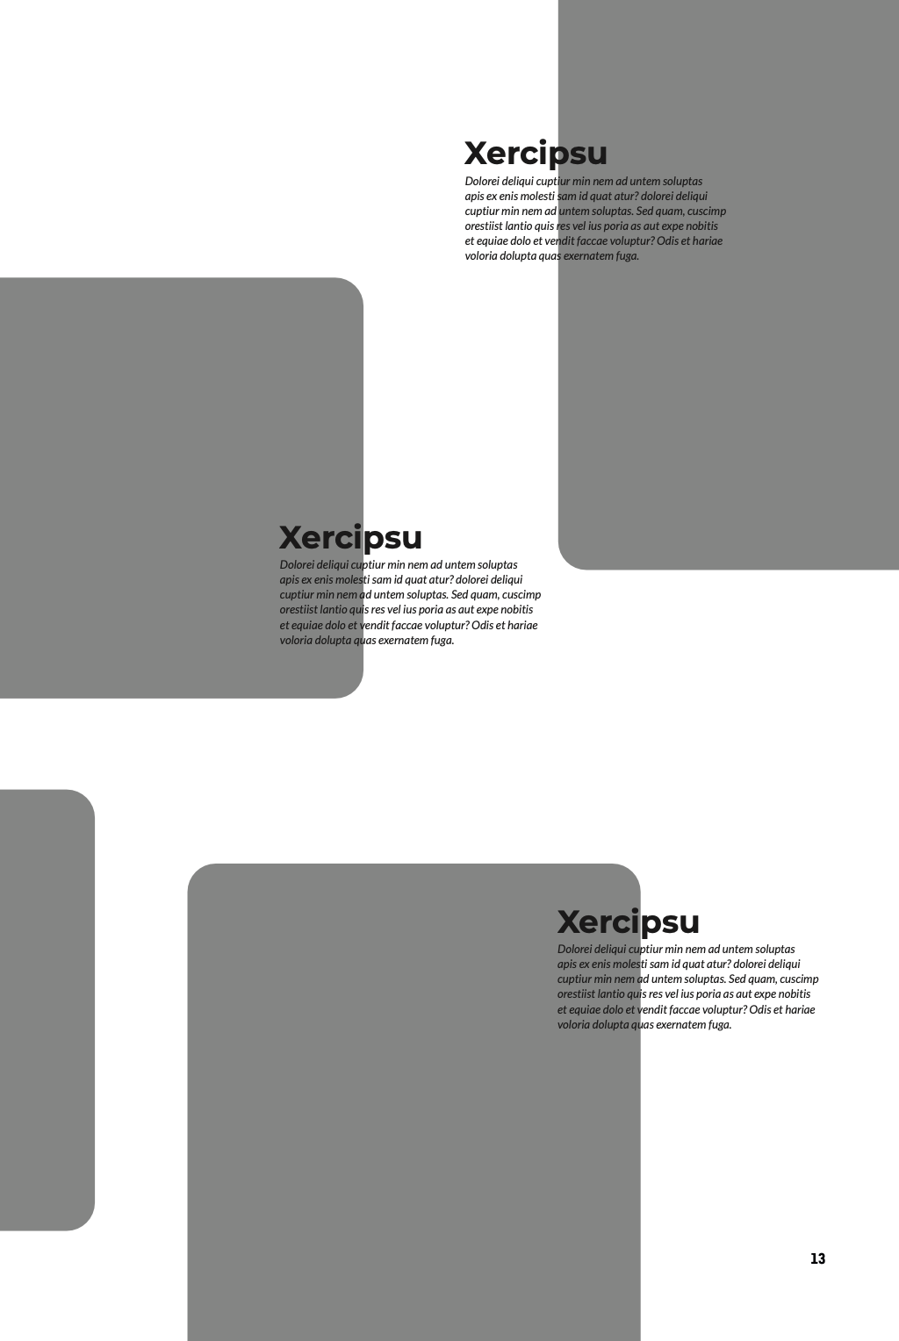
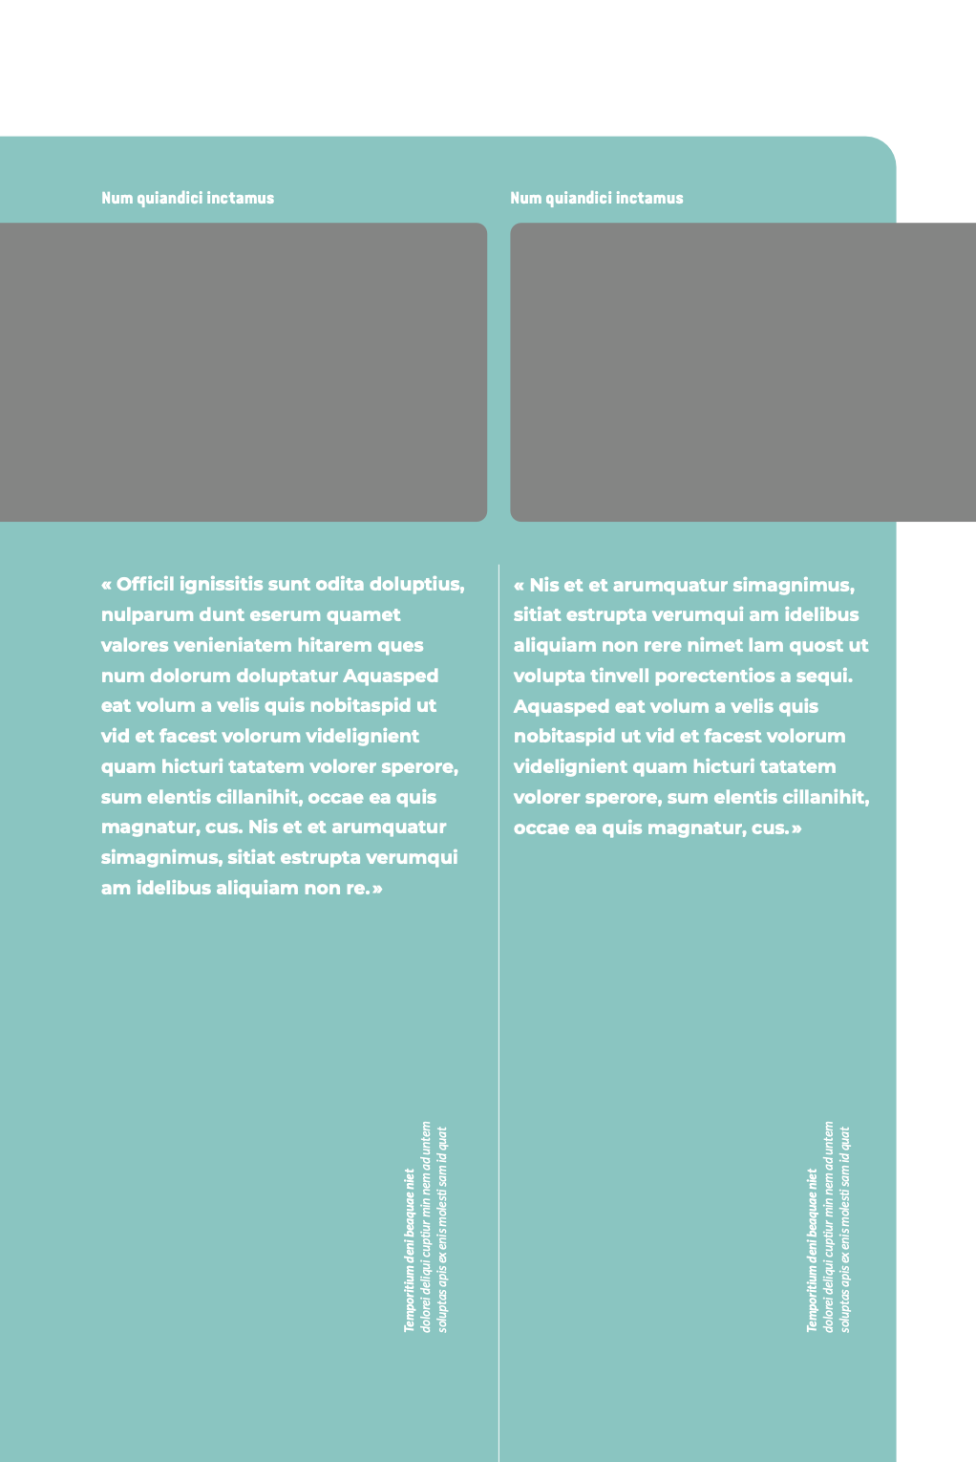
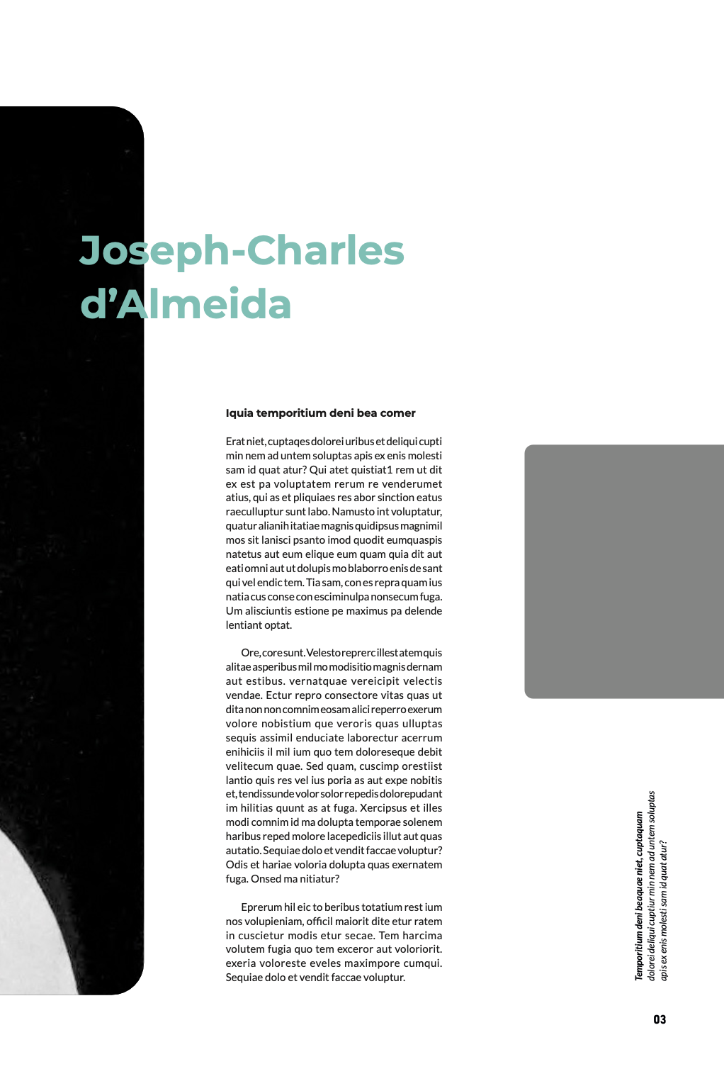
Livre 150 ans

Slide 18
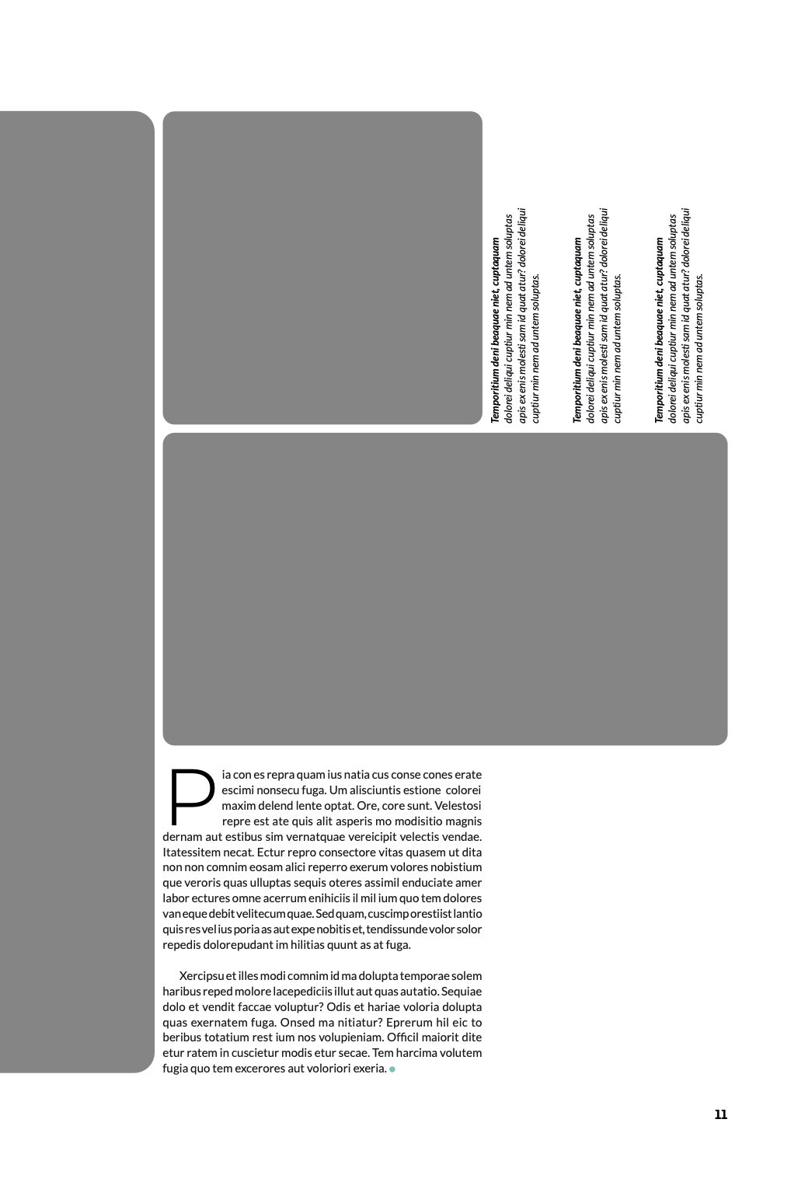
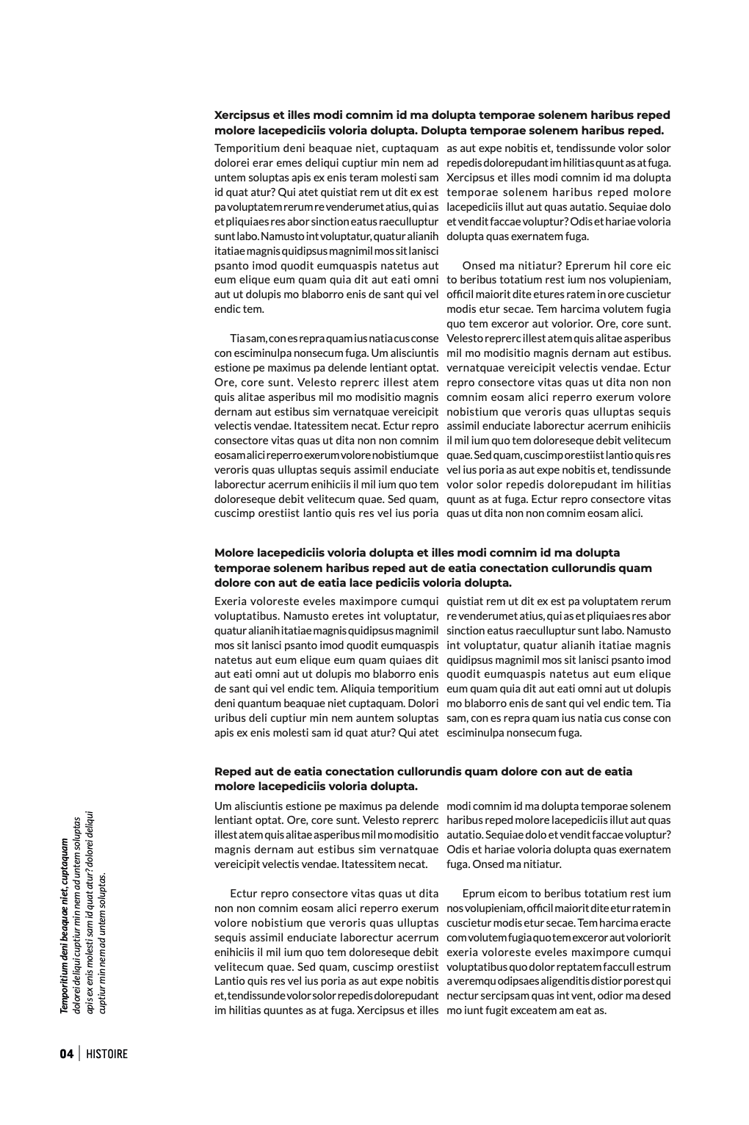
Livre 150 ans

Slide 19
Poster Prix Nobel
1 poster Prix Nobel – en cours de création

Slide 20
Attachée de Presse
1 attachée de presse dédiée pour 2023 – Estelle Lacaud - communiqués - relais scientifique - Pôle presse évènementiel festival - Budget – environ 15-20K/an

Slide 21
Boutique en ligne
Remplacé par un projet goodies – à offrir ou vendre selon les évènements
Budget trop élevé – environ 8-10K
Déclinaison d’1 ou 2 goodies beaucoup plus qualitatifs

